Slide 1
Társadalmi integráció kistelepüléseken

Slide 2
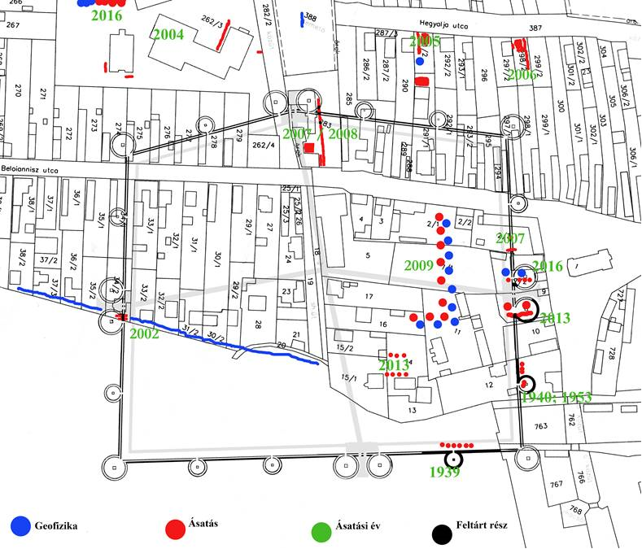
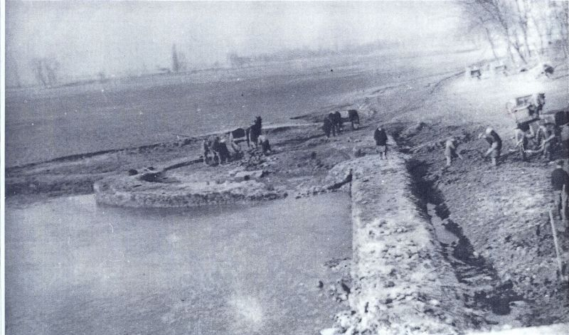
Környe rövid bemutatása
A mai település helyén a római korban város volt. Quirinum
Notes:
Már a római korban is elhelyezkedése miatt alakult ki település itt.
Logisztikai feladatokat látott el Quirinum

Slide 3
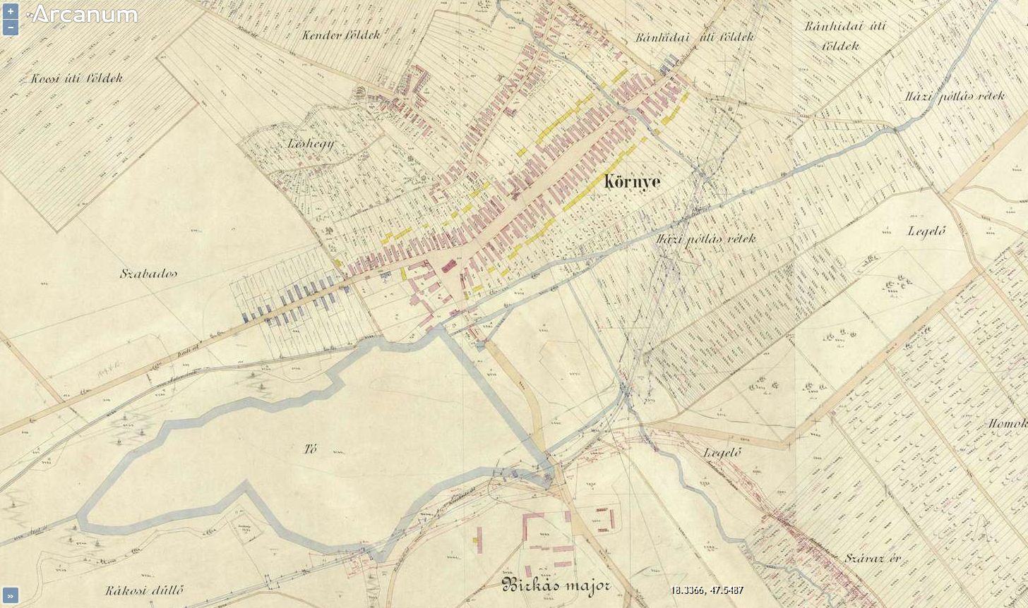
Környe rövid bemutatása
A falu fejlődésének egyik legfontosabb katalizátora az elhelyezkedése volt.
Notes:
A középkor után földművesekkel telepítették be a falut. (reformátusok, sváb katolikusok)
A XX. Sz. elején ugrik meg a település lakosainak száma, megszűnik a tiszta német jelleg. (Térkép az elhelyezkedésről)
A II. világháború után államigazdaság, majd mezőgazdasági kombinát. 80-as évek végére 2 200 munkahely van a kombinátban.

Slide 4
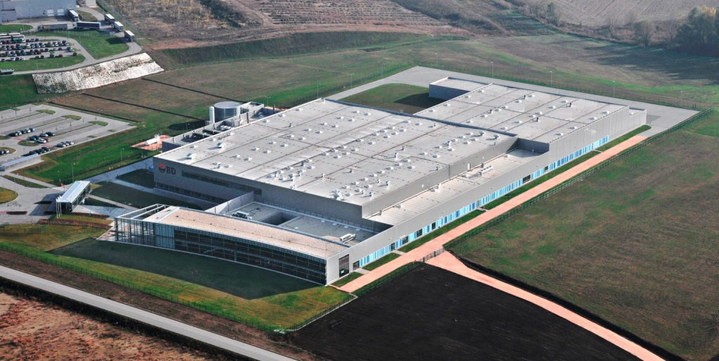
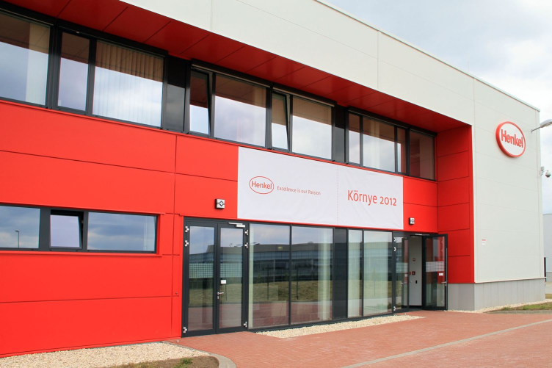
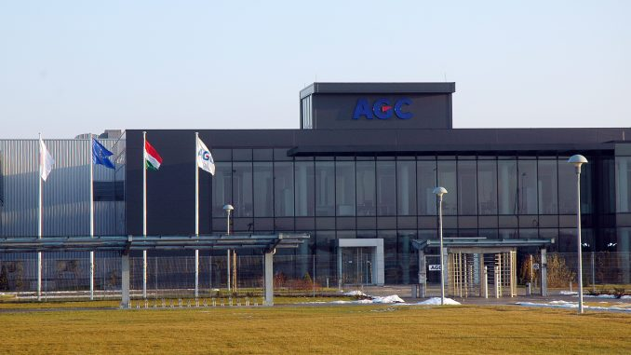
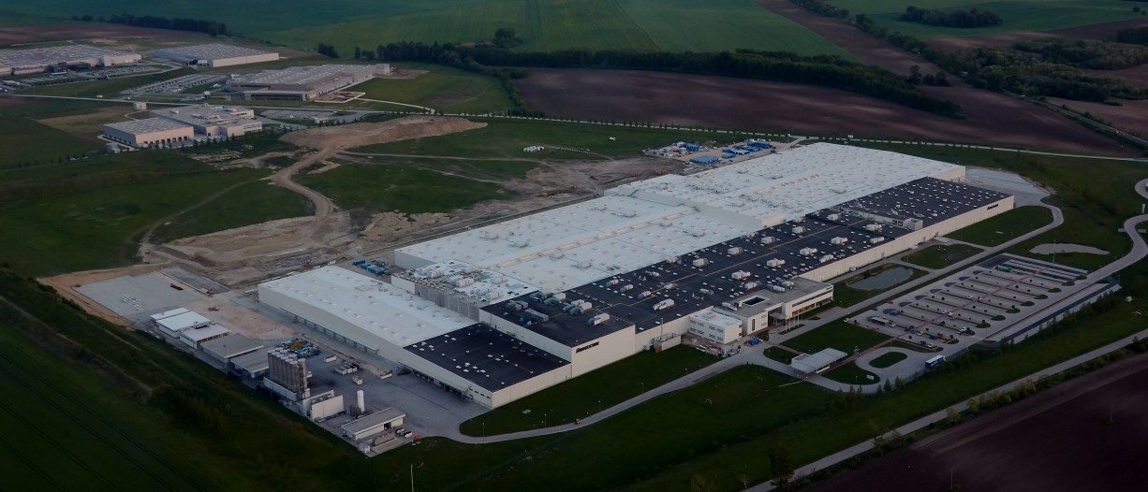
Környe rövid bemutatása
Jelenlegi fejlődését is az elhelyezkedésének köszönheti.
Notes:
A rendszerváltás után a kombinátot a privatizáció következtében felszámolják.
400 új vállalkozás jön létre a 90-es évek végére.
1997-től megállapodás Tatabányával az Ipari Parkról.
Mára 11 cég van az ipari park környei felében

Slide 5
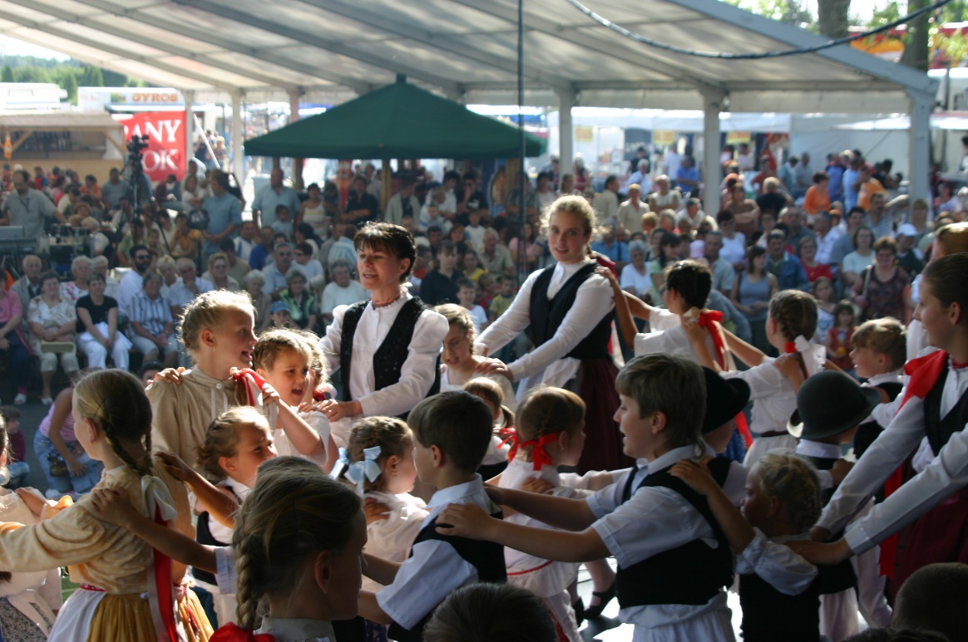
Települések, mint társadalmi egységek
Notes:
A társadalom legkisebb egysége a család.
A falvakban a családok meghatározó ereje hangsúlyos.
A kisebb közösségek, települések sokkal összetartóbbak, sokkal jobban tudnak „egy közösségként” működni.
Az itt élőkön, a hagyományaikon, aktuális programjaikon keresztül alakul ki egy település arculata, az a kép, melyet az idelátogató magával vihet.

Slide 6
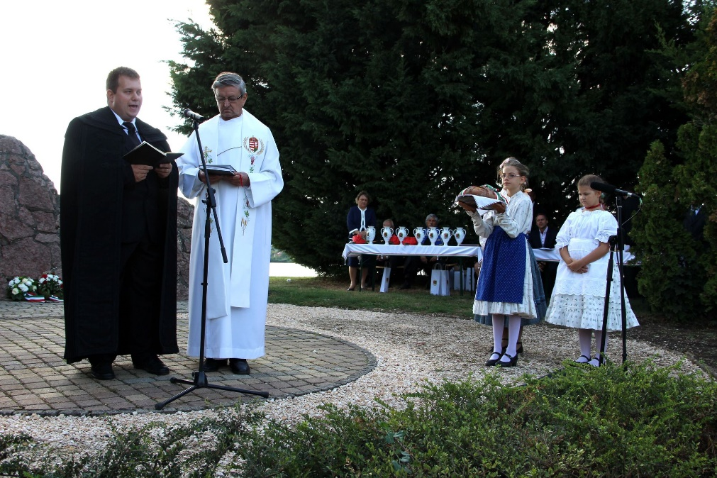
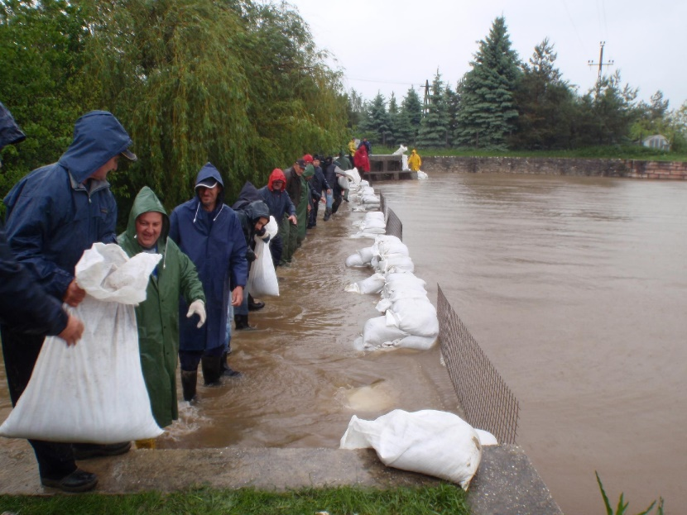
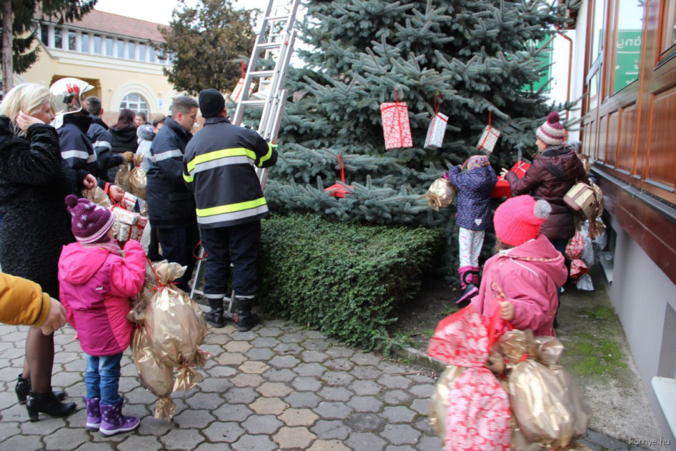
Civil szervezetek a települések életében
Notes:
A helyi civil szervezetek nélkül elképzelhetetlen a település működőképessége.
Nagyon sok dolgot pótolni tudnak, melyet a település sem a saját erőforrásaiból, sem a központi finanszírozásból nem tud ellátni, vagy megvalósítani.
Ettől még jobban sajátjuknak érzik az emberek a települést.

Slide 7
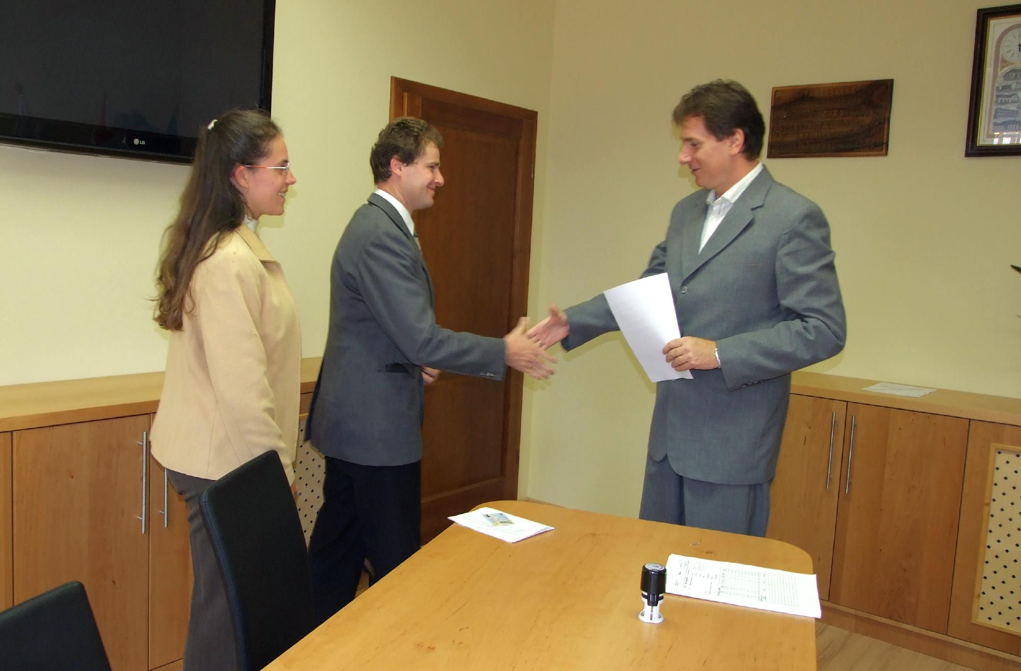
Önkormányzatok, polgármesteri hivatalok feladatai a falvakban
Helyi ügyek helyben intézése
Közvetlen kapcsolat a helyi lakosokkal
Általános ügyintézési segítségnyújtás
Notes:
A kistelepülésen élőknek is joga, hogy helyben intézzék az ügyeiket.
A járási ügysegéd nem tudta ezt 100%-ban átvenni.
Miért? Nincs meg a közvetlen hely és emberismerete, és ideje sincs ezt a feladatot ellátni.
A falusi hivatalokban nincs biztonsági őr és sorszám, és itt nem az igazgatási előadóhoz jönnek, hanem az Évikéhez.

Slide 8
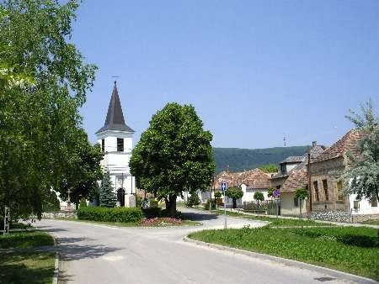
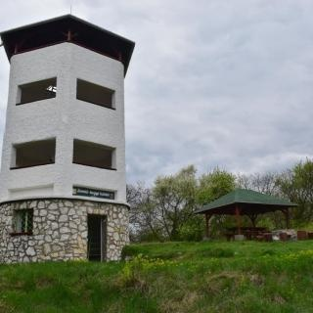
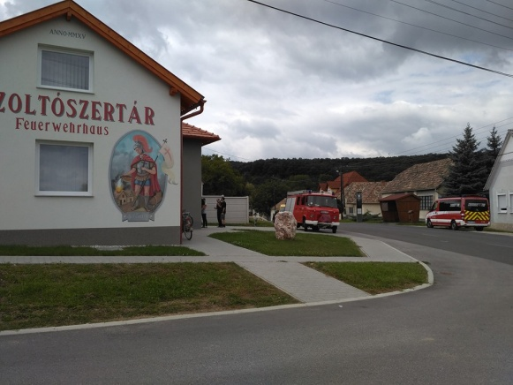
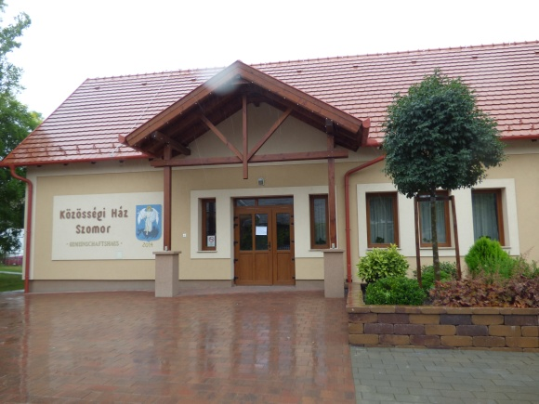
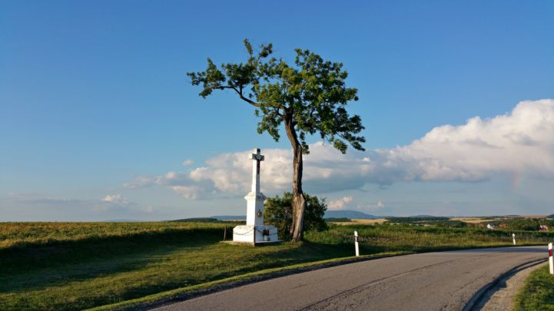
Fejlődés lehetősége a kistelepüléseken
Helyismeret függvényében a lehetőségek, igények felmérése
Felelős döntés egyetértésben a településsel (önállóan az önkormányzat nem képes meghozni a stratégiai döntéseket)
Az önálló döntések képessége garantálja a kistelepülések sokszínűségét, ezzel az ország gazdagságát
Notes:
Olyan emberek hozhatnak önálló döntéseket, akik együtt élnek a településekkel.
Napi szinten számon kérhetőek, elérhetőek.
Ez a szoros és közvetlen társadalmi kontroll a biztosíték arra, hogy a település vezetésével megbízottak valóban a település érdekét képviseljék.

